Slide 1
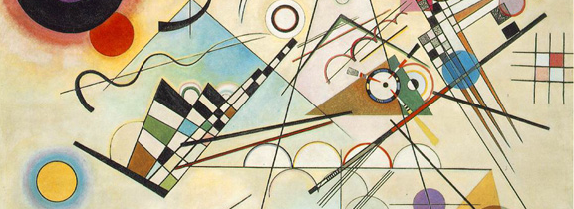
Študijsko srečanje za srednješolske učiteljice in učitelje ruščine
Mojca Ekart Dvorščak, ZRSŠ
18. 08. 2021

Slide 2
Študijsko srečanje za srednješolske učitelje ruščine 2021
1. del (4 uri)
V živo 18. 8. 2021
2. del (2 ure) –
V spletni učilnici Ogled posnetka – navodila za letno pripravo
3. del (2 uri)
V torek (21.9.) na daljavo
Predstavitev novega tematskega sklopa iz književnosti na maturi (višja raven) - Сергей Лукьяненко: Контакт in Дмитрий Глуховский: Дневник учёного – Irina Makarova Tominec
Pogoj za potrditev potrdila je udeležba na vseh treh delih!!!!

Slide 3
Program srečanja
8:30 – 8:45 Aktualne informacije v zvezi s poučevanjem ruščine v
srednji šoli
8:45 – 9:30 Priprave na maturo na primeru teme Telo in zdravje
(Ana Dvoraček)
9:30 –10:30 Priprave na maturo – pisanje eseja
(Marjeta Petek Ahačič)
10:30 – 10:45 Odmor
10:45 – 11:45 Tipične napake na maturi
(Neža Zupančič Logar)
11:45 – 12:30 Slušno razumevanje na maturi
(Miha Vanič)
12:30 – 13:00 Ustni izpit na maturi iz ruščine

Slide 4
Šolsko leto | Št. dijakov (ruščina kot 1TJ, 2TJ, 3TJ in fakultativno) | Št. šol
2007/2008 | 360 | 10
2008/2009 | 449 | 12
2009/2010 | 634 | 14
2010/2011 | 667 | 16
2011/2012 | 676 | 16
2012/2013 | 764 | 19
2013/2014 | 831 | 17
2014/2015 | Nimam podatka | Nimam podatka
2015/2016 | Nimam podatka | Nimam podatka
2016/2017 | 637 | 16
2017/2018 | 1046 | 17
2018/2019 | 846 | 17
2019/2020 | 874 | 17

Slide 5
Resolucija o nacionalnem programu za jezikovno politiko 2021–2025
pri uvedbi obveznega drugega tujega jezika v osnovni šoli naj nabor jezikov vsebuje vsaj tuje jezike na maturi (angleščina, francoščina, italijanščina, nemščina, ruščina, španščina in latinščina) in sosedske jezike (italijanščina, nemščina, hrvaščina, madžarščina);

Slide 6
Ruski dom:
Brezplačna gradiva za poučevanje ruščine a.tyurina@svn.rs.gov.ru

Slide 7
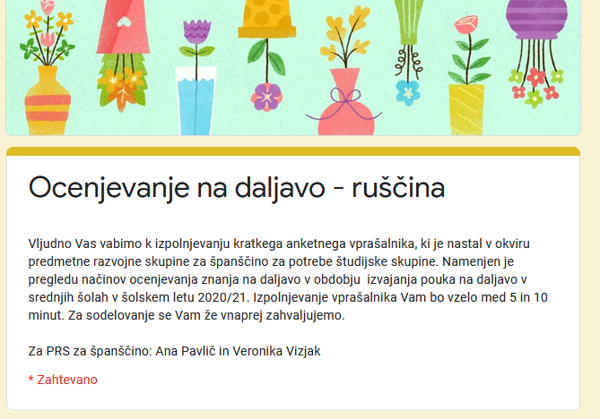
https://docs.google.com/forms/d/1xg8352PS27-EYIcC9fI9Gj_9cKlOVz_ScB5IrUpf0nA/edit?usp=sharing

Slide 8
Priprave na maturo na primeru teme Telo in zdravje
(Ana Dvoraček, SVŠGUGL)

Slide 9
Priprave na maturo
Pisanje eseja
(Marjeta Petek Ahačič , Gimnazija Škofja Loka)

Slide 10
Tipične napake na maturi
(Neža Zupančič Logar, Gimnazija Kranj)

Slide 11
Slušno razumevanje na maturi
(Miha Vanič, SVŠGUGL)

Slide 12
Ustni izpit na maturi iz ruščine

Slide 13
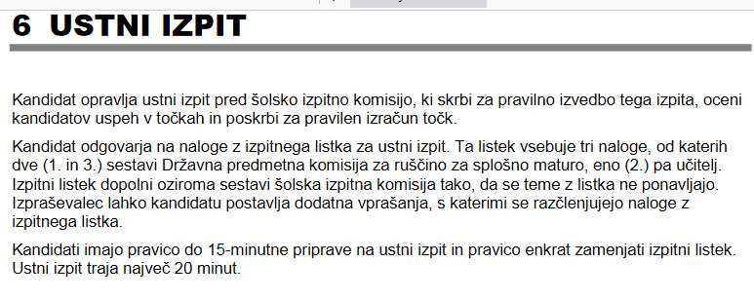

Slide 14
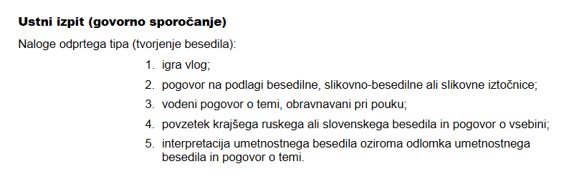
Katalog znanja za maturo: RUŠČINA, Ljubljana, RIC, 2013

Slide 15
TEME
DOM, družina in prijatelji
DRUŽBA in politika
HRANA in pijača
KULTURA, umetnost in medkulturnost
NAKUPOVANJE
NARAVA in varstvo okolja
OSEBNI PODATKI
POTOVANJE in promet
PROSTI ČAS, zabava, šport
STORITVENE DEJAVNOSTI
ŠOLA, izobraževanje in poklici
TELO in ZDRAVJE
ZNANOST, tehnologija in množični mediji

Slide 16
► Na osnovni ravni zahtevnosti kandidat pokaže, da:
− razume bistvo, glavne in posamezne ideje ter informacije v pisnih besedilih v
ruščini, vzetih iz različnih virov (na primer časopisov, revij, brošur, svetovnega
spleta, umetnostnih besedil) in tematskih področij;
− razume bistvo, glavne in posamezne ideje ter informacije v različnih vrstah
posnetkov govorjenih besedil v ruščini, kot so poročila, reportaže, intervjuji,
pripovedi, obvestila, izjave;
− razume in se ustrezno odzove na vprašanja, pobude, navodila ipd.;
− se zna sporazumeti v vsakdanjih govornih položajih;
− zna opisati in izraziti svoje mnenje ter občutke na podlagi besedilne ali slikovne
iztočnice;
− zna ustno povzeti bistvo v ruščini ali v slovenščini napisanega besedila;
− zna ustno predstaviti pri pouku obravnavano temo in o njej razpravljati;
− zna v smiselno zaokroženem pisnem sestavku izraziti svoje mnenje, interese,
občutke oziroma predstaviti argumente in protiargumente na vprašanja s
predpisanih tematskih področij;

Slide 17
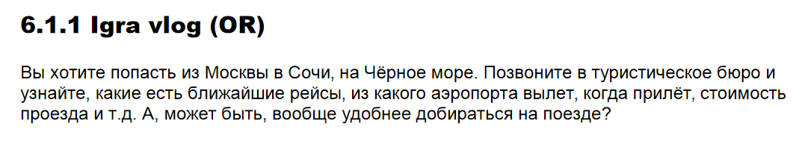

Slide 18
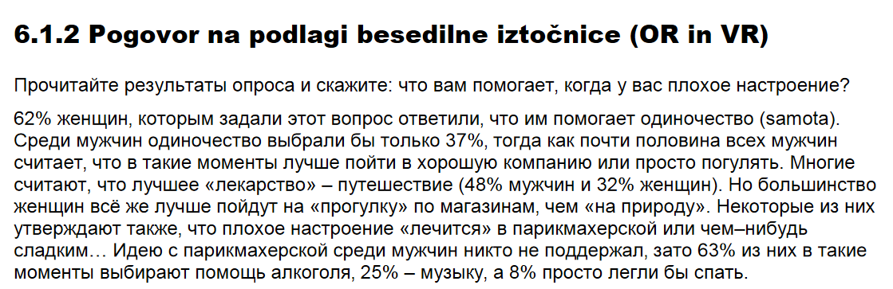

Slide 19
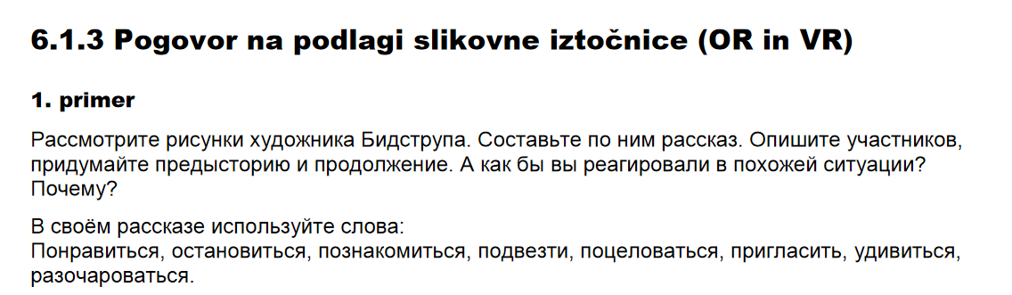

Slide 20
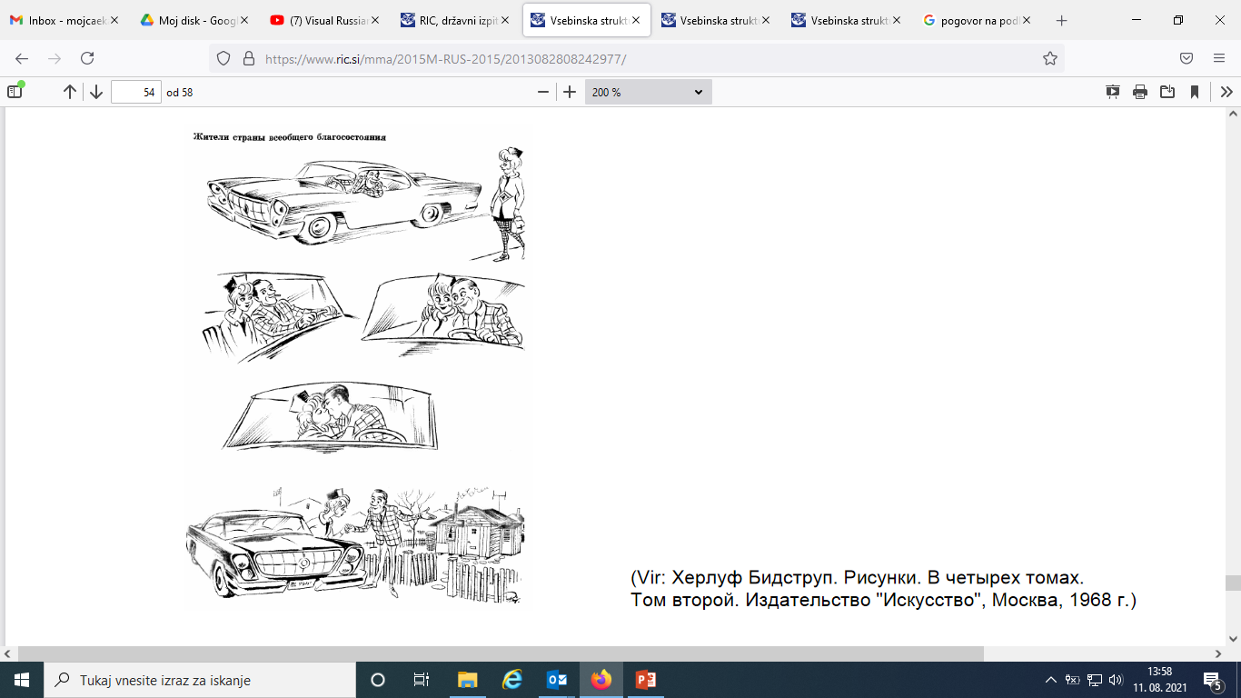

Slide 21
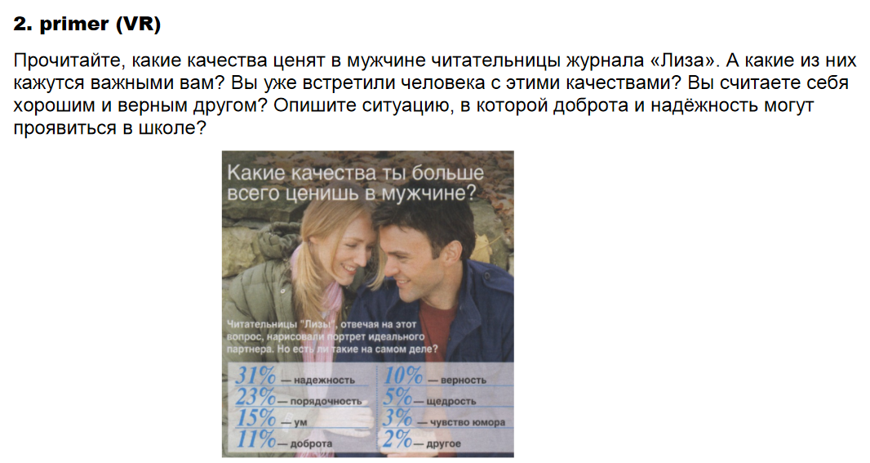

Slide 22
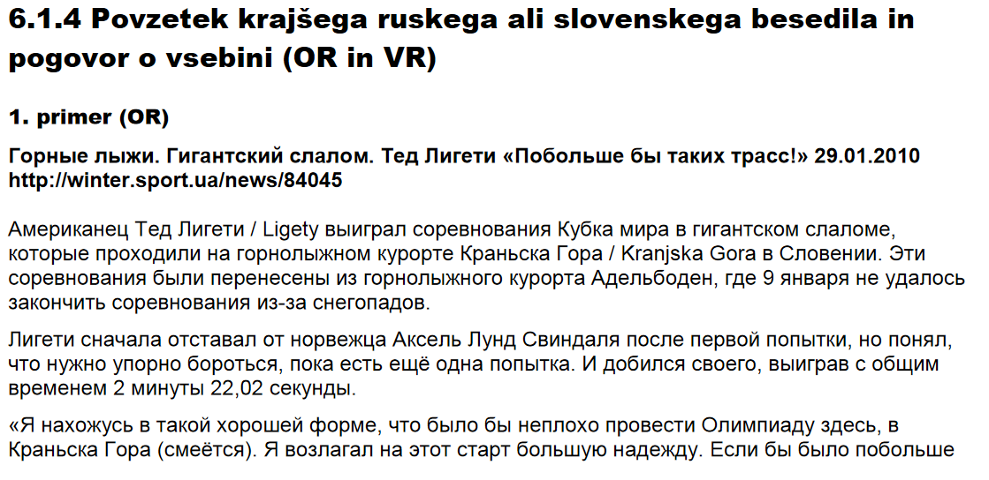
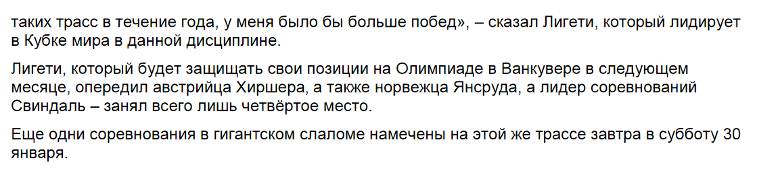

Slide 23
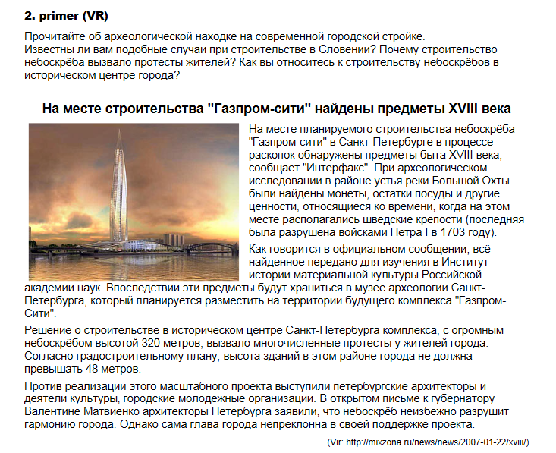

Slide 24
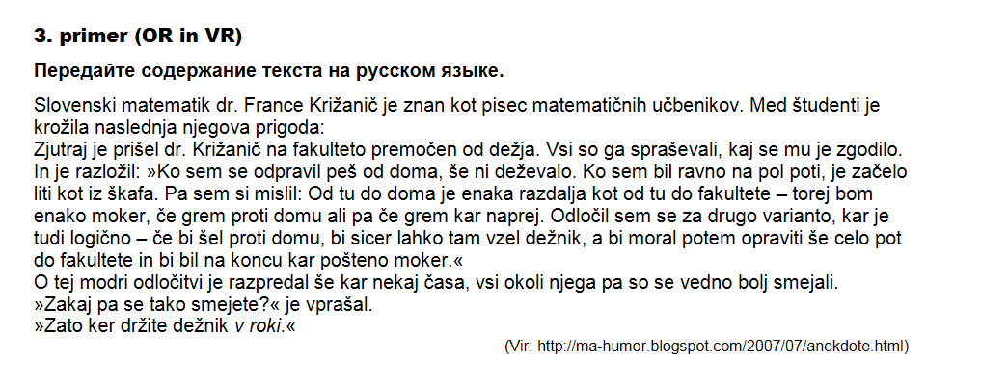

Slide 25
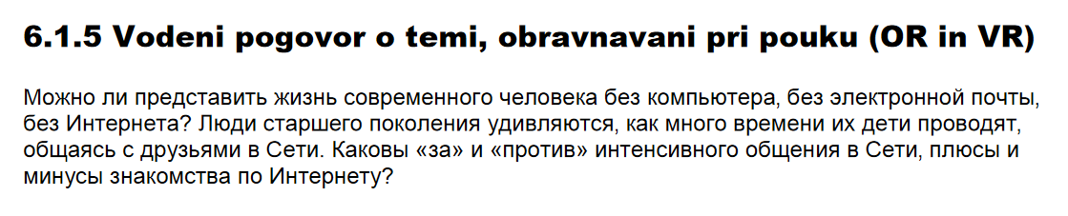

Slide 26
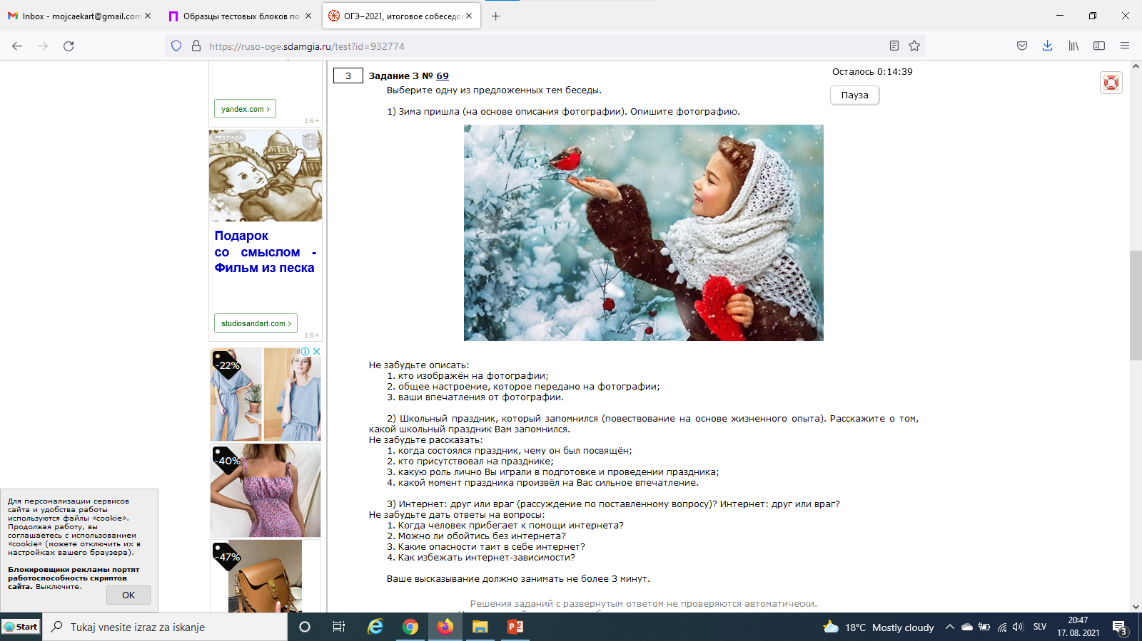

Slide 27
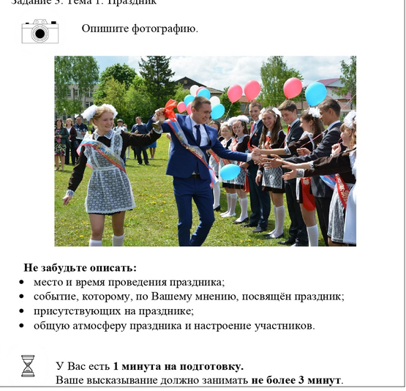

Slide 28
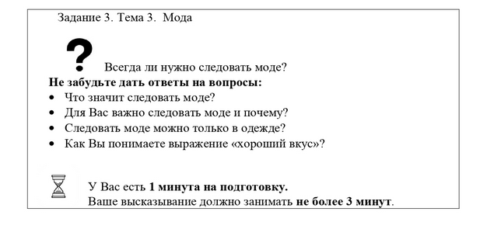

Slide 30
https://www.pushkin.institute/Certificates/CCT/tests-online.php
https://oge.lancmanschool.ru/itogovoe-sobesedovanie/demoversiya-itogovogo-sobesedovaniya-v-9-klasse-2019-goda/
https://ruso-oge.sdamgia.ru/test?id=932774

Slide 31
Državno tekmovanje iz ruščine

Slide 32
Naziv tekmovanja: Srednješolsko tekmovanje v znanju rušine ter poznavanju ruske kulture in civilizacije
Datum:
ŠOLSKO: torek, 8. 3. 2022;
DRŽAVNO: sreda, 20. 4. 2022

Slide 33
Javni razpis za sofinanciranje selekcijskih in interesnih šolskih tekmovanj v šolskih letih 2021/2022, 2022/2023 in 2023/2024
Rok za oddajo: 7. 9. 2021
Za pridobitev Zoisove štipendije morajo prosilci predložiti dokazilo o izjemnem dosežku (zlato, srebrno ali bronasto priznanje) na državnem tekmovanju, ki je sofinancirano iz javnih sredstev
https://www.gov.si/zbirke/javne-objave/javni-razpis-za-sofinanciranje-selekcijskih-in-interesnih-solskih-tekmovanj-v-solskih-letih-20212022-20222023-in-20232024/

